Slide 1


Slide 2
MongoDb
5 horas

Slide 3
INICIO AULA 02

Slide 4
Exercício RESOLVIDO

Slide 5
use nome_database

Slide 6
Caso você queira escolher uma database na hora de levantar o mongod, basta executá-lo assim:
mongo nome_database

Slide 7
Então agora é sua hora de mudar seu banco de dados, vamos todos usar a mesma base:
use be-mean-instagram

Slide 8
Perceba que logo abaixo você receberá uma mensagem assim:
switched to db be-mean-instagram

Slide 9
Isso significa que agora nossa variável `db` está aprontando para nosso database, para você verificar basta digitar `db` e apertar o ENTER:
suissacorp(mongod-3.0.6) be-mean-instagram> db
be-mean-instagram

Slide 10
show dbs

Slide 11
O comando show dbs lista as databases criadas, porém perceba como está a sua listagem após o comando, provavelmente parecida com isso:
local 0.078GB

Slide 12


Slide 13
Isso acontece porque o MongoDb só irá criar sua database quando você tiver inserido algo nela, para inserirmos algo faremos da seguinte maneira:
db.teste.insert({nome: "Suissa", idade: 30})
Inserted 1 record(s) in 1854ms
WriteResult({
"nInserted": 1
})

Slide 14
Agora quando você listar suas databases verá a que acabamos de criar.
show dbs
be-mean-instagram 0.078GB
local 0.078GB

Slide 15
show collections

Slide 16
Esse comando é o responsável por listar as coleções da sua database especificada com use.
show collections
system.indexes
teste

Slide 17
Caso deseje criar uma coleção vazia você deverá usar o comando:
db.createCollection()
https://docs.mongodb.org/v3.0/reference/method/db.createCollection/#db.createCollection

Slide 18
Então como você pode ter notado o MongoDb criou uma coleção no momento em que foi inserido um JSON nela.
Você deve ter notado que teve uma demora significante na primeira inserção, isso acontece porque o MongoDb está pré-alocando espaço no seu HD.

Slide 19
Para ver como agora qualquer inserção será veloz, insira mais o seguinte objeto:
var json = {escola: 'Webschool', active: true}
db.teste.insert(json)
Inserted 1 record(s) in 1ms
WriteResult({
"nInserted": 1
})

Slide 20
Antes demorou 1854ms e agora 1ms.
Bom né? :p

Slide 21
db.insert()
Create

Slide 22
Vamos iniciar nossa coleção de Pokemons inserindo o Pikachu como primeiro.
var pokemon = {'name':'Pikachu','description':'Rato elétrico bem fofinho','type': 'electric', attack: 55, height: 0.4 }
db.pokemons.insert(pokemon)
Inserted 1 record(s) in 3ms
WriteResult({
"nInserted": 1
})

Slide 23
Para você conferir seu pokemon na sua coleção basta usar o comando find():
db.pokemons.find()
{
"_id": ObjectId("5642105678a516628da8d8d5"),
"name": "Pikachu",
"description": "Rato elétrico bem fofinho",
"type": "electric",
"attack": 55,
"height": 0.4
}
Fetched 1 record(s) in 3ms

Slide 24
Agora insira mais esses 3 pokemons:
{'name':'Bulbassauro','description':'Chicote de trepadeira','type': 'grama', 'attack': 49, height: 0.4 }
{'name':'Charmander','description':'Esse é o cão chupando manga de fofinho','type': 'fogo', 'attack': 52, height: 0.6 }
{'name':'Squirtle','description':Ejeta água que passarinho não bebe','type': 'água', 'attack': 48, height: 0.5 }

Slide 25
Dados dos Pokemons:
http://www.pokemon.com/br/pokedex/pikachu
http://pokeapi.co/api/v1/pokemon/25/
http://www.pokemon.com/br/pokedex/bulbasaur
http://pokeapi.co/api/v1/pokemon/1/
http://www.pokemon.com/br/pokedex/charmander
http://pokeapi.co/api/v1/pokemon/4/
http://www.pokemon.com/br/pokedex/squirtle
http://pokeapi.co/api/v1/pokemon/7/

Slide 26
Depois de inserido todos os pokemons agora basta listá-los:
db.pokemons.find()

Slide 27
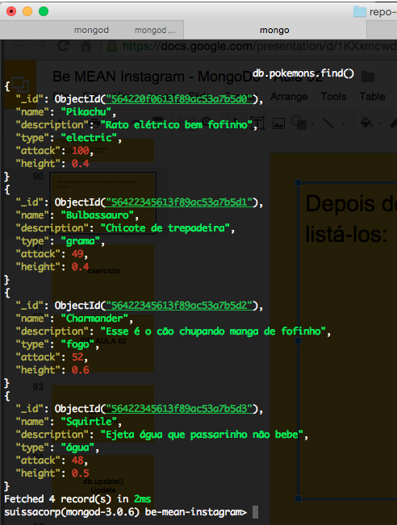

Slide 28
Bonito meu find() né? VIVA O MONGO-HACKER!!!!

Slide 29
db.save()
Insere e Salva

Slide 30
var pokemon = {'name':'Caterpie','description':'Larva lutadora','type': 'inseto', attack: 30, height: 0.3 }
suissacorp(mongod-3.0.6) be-mean-instagram> db.pokemons.save(pokemon)
Inserted 1 record(s) in 1ms
WriteResult({
"nInserted": 1
})

Slide 31
var query = {name: 'Caterpie'}
suissacorp(mongod-2.4.8) be-mean> var p = db.pokemons.find(query)
suissacorp(mongod-3.0.6) be-mean-instagram> p
{
"_id": ObjectId("56422705613f89ac53a7b5d4"),
"name": "Caterpie",
"description": "Larva lutadora",
"type": "inseto",
"attack": 30,
"height": 0.3
}
Fetched 1 record(s) in 1ms
suissacorp(mongod-3.0.6) be-mean-instagram> p.name
suissacorp(mongod-3.0.6) be-mean-instagram>

Slide 32
Não conseguimos acessar diretamente nosso objeto pois ele é retornado na forma de Cursor, que possui métodos especiais para acessar seus valores, como visto aqui.

Slide 33
Então precisamos utilizar o findOne pois ele retorna um objeto comum.

Slide 34
var p = db.pokemons.findOne(query)
suissacorp(mongod-3.0.6) be-mean-instagram> p
{
"_id": ObjectId("56422705613f89ac53a7b5d4"),
"name": "Caterpie",
"description": "Larva lutadora",
"type": "inseto",
"attack": 30,
"height": 0.3
}

Slide 35
suissacorp(mongod-3.0.6) be-mean-instagram> p.name
Caterpie
suissacorp(mongod-3.0.6) be-mean-instagram> p.defense = 35
35
suissacorp(mongod-3.0.6) be-mean-instagram> p
{
"_id": ObjectId("56422705613f89ac53a7b5d4"),
"name": "Caterpie",
"description": "Larva lutadora",
"type": "inseto",
"attack": 30,
"height": 0.3,
"defense": 35
}

Slide 36
suissacorp(mongod-3.0.6) be-mean-instagram> db.pokemons.save(p)
Updated 1 existing record(s) in 2ms
WriteResult({
"nMatched": 1,
"nUpserted": 0,
"nModified": 1
})

Slide 37
Cursor

Slide 38
var cur = db.pokemons.find();
while( cur.hasNext() ) { print(tojson(cur.next()))};

Slide 39
Exercício

Slide 40
1. Crie uma database chamada be-mean-pokemons;
2. Liste quais databases você possui nesse servidor;
3. Liste quais coleções você possui nessa database;
4. Insira pelo menos 5 pokemons A SUA ESCOLHA utilizando o mesmo padrão de campos utilizado: name, description, attack, defense e height;
5. Liste os pokemons existentes na sua coleção;
6. Busque o pokemons a sua escolha, pelo nome, e armazene-o em uma variável chamada `poke`;
7. Modifique sua `description` e salvê-o

Slide 41
Como enviar

Slide 42
Veja na nossa Wiki.

Slide 43
FIM AULA 02

Slide 44
db.find()
Retrieve

Slide 45
db.update()
Update

Slide 46
db.remove()
Delete

